Slide 1
C# mi primer lenguaje para macOS
Curso básico de C# para principiantes y usuarios de Mac
Luis Alberto Osinaga

Slide 2
C# es el primer lenguaje de Microsoft.
Es portable. Posibilita programas en Windows, macOS y Linux.
Ha evolucionado desde 2000. Última versión C# 7.3 (07/2018)
Potente y portable para todo tipo de aplicaciones.
Aplicaciones Windows, Consola y Web en varios Sos.
Aplicaciones para celulares con Xamarin.
Aplicaciones para la nube Azure de Microsoft.
Lenguaje que está íntimamente ligado al Framework .Net.
Con la nueva versión liviana .Net Core, C# es un lenguaje open source y portable.

Slide 3
Pese a su gran versatilidad, C# puede ser sencillo si comenzamos usando sus características menos sofisticadas.
En este curso intentaremos precisamente eso, concentrarnos en usar C# sin profundizar en aspectos teóricos del entorno y del propio lenguaje.
Usarlo para hacer cosas simples no es tan diferente como otros lenguajes que tienen fama de sencillos, como Python o Ruby.
Y podemos aprovechar la gran ventaja de usar una librería de funciones enorme que nos permitirá hacer todo tipo de aplicaciones.
C# es el punto de entrada a .Net y a un nuevo entorno de desarrollo.

Slide 4
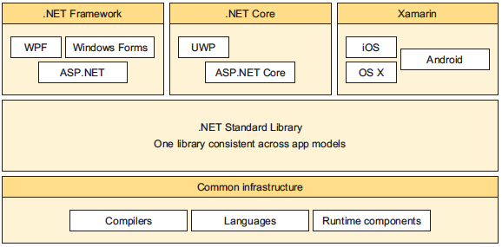
C# / .Net Core
macOS
macOS

Slide 5
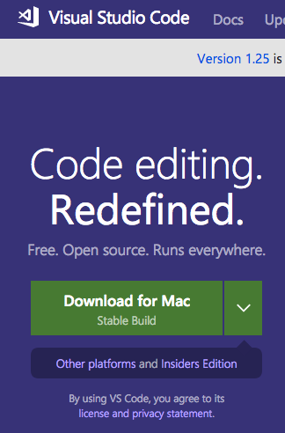
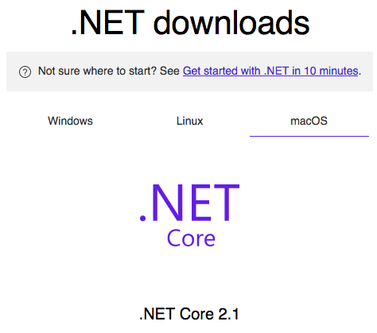
Herramientas de desarrollo

Slide 6
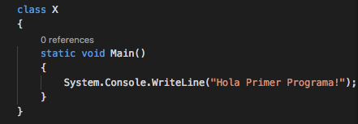

El programa consola

Slide 7
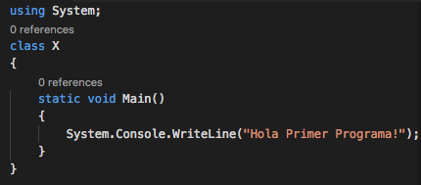
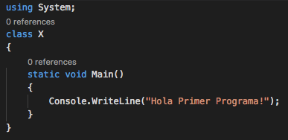
La instrucción “using espacio-de-nombre”
namespace

Slide 8
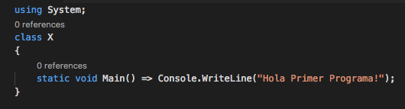
Programa consola con Lambda

